Slide 1


Insuficiencia Cardíaca
Felipe Castillo - 7° año

Slide 2

Pregunta 1
Acude a CESFAM paciente adulta mayor de 67 años de edad, con antecedentes de HTA de larga data (con buena adherencia farmacológica). Consulta por disnea de esfuerzo CF III NYHA de aproximadamente 5 meses de evolución. Al interrogatorio dirigido reconoce edema de EEII de predominio vespertino, ortopnea (3 almohadas), nicturia (4-5 micciones nocturnas) y un episodio concordante con síncope. Por otro lado niega dolor de carácter anginoso o de otro tipo, palpitaciones y resto de síntomas.
Al examen físico destaca:
SV: T° 37,1 °C, PA 130/80 mmHg, FC 109 lpm, FR 15 rpm, SatO2 97% O2 amb.
Pulsos periféricos disminuidos en amplitud.
Yugulares ingurgitadas, reflujo hepatoyugular (+)
Tórax simétrico, expansible. A la palpación destaca choque de la punta en 5°-6° EIC, línea axilar anterior (desplazado). RR2T soplo sistólico V/VI mayor en foco aórtico, con irradiación cervical. MP (+), crépitos leves en ambas bases.
EEII simétricas, móviles. Signo de la fóvea (++/++), sin signos de TVP.

Slide 3
Pregunta 1
Dada el diagnóstico sindromático de la paciente, usted solicita estudios complementarios, entre los cuales destaca:
ECG: Taquicardia sinusal, con signos de hipertrofia ventricular izquierda, con alteraciones inespecíficas de la repolarización. Sin signos de isquemia, QTc no prolongado.
Ecocardiograma TT doppler: aumento del tamaño ventricular bilateral, con predominio de izquierdo. Estenosis aórtica severa. FEVI 31%

Slide 4
Pregunta 1
Conforme al diagnóstico de la paciente, ¿cuál de las siguientes aseveraciones es correcta en relación a la fisiopatología subyacente del cuadro?
El mecanismo fisiopatológico inicial o primario corresponde a una disminución de la capacidad contráctil miocárdica.
La estenosis aórtica condiciona primariamente un aumento en la postcarga, generando como compensación directa una hipertrofia excéntrica.
Es posible asegurar que se generó el fenómeno de remodelación ventricular afectando así la distensibilidad miocárdica.
La disfunción ventricular izquierda genera congestión pulmonar, la que a su vez generará una menor postcarga en el ventrículo derecho

Slide 5
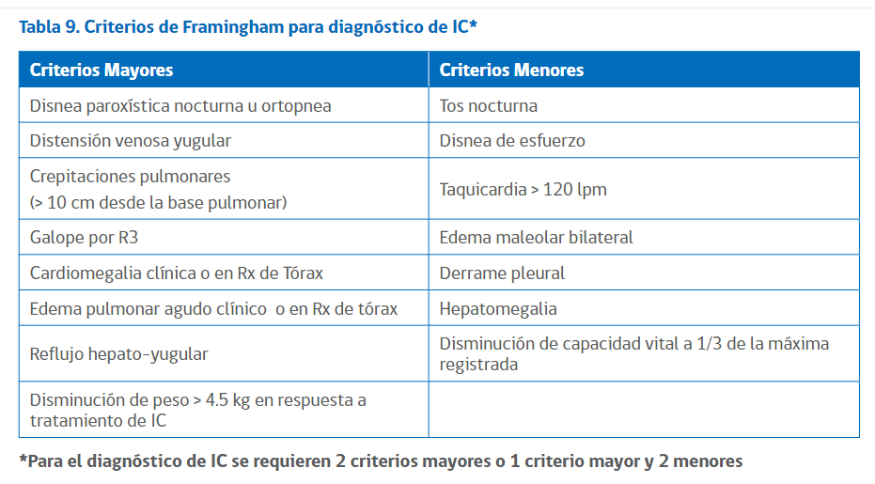
Insuficiencia Cardíaca
DEFINICIÓN
”Conjunto de síntomas y signos que resultan de cualquier alteración estructural o funcional cardíaca que resulta en elevadas presiones intracardiacas y/o un gasto cardíaco inadecuado en reposo y/o en el ejercicio físico”

Slide 6
Insuficiencia Cardíaca
IC + FEVI + etiología + Estadío + CF
HFrEF
FE = o < 40%
HFmrEF
FE 41%- 49%
HFpEF
FE = o >50%

Slide 7
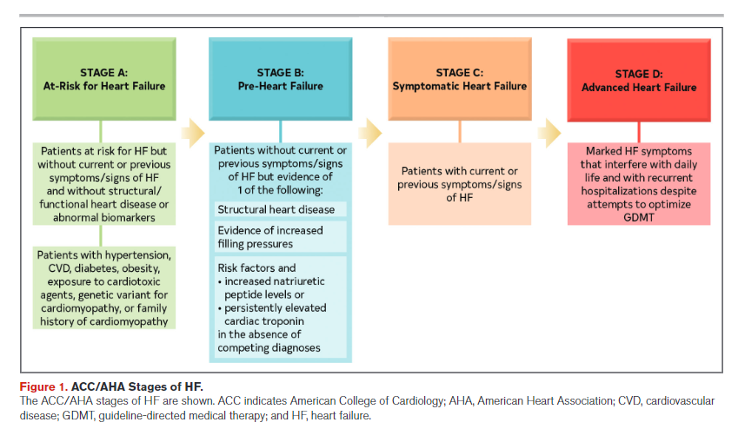
Insuficiencia Cardíaca
IC + FEVI + etiología + Estadío + CF

Slide 8
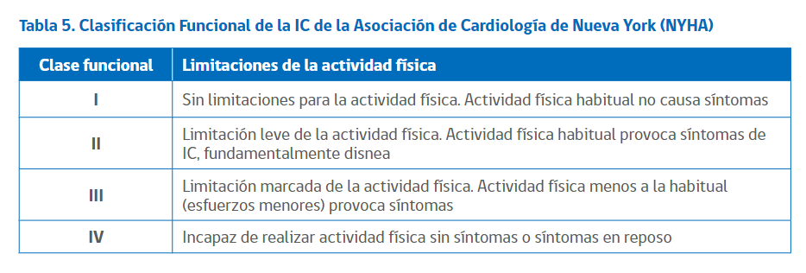
Insuficiencia Cardíaca
IC + FEVI + etiología + Estadío + CF

Slide 9
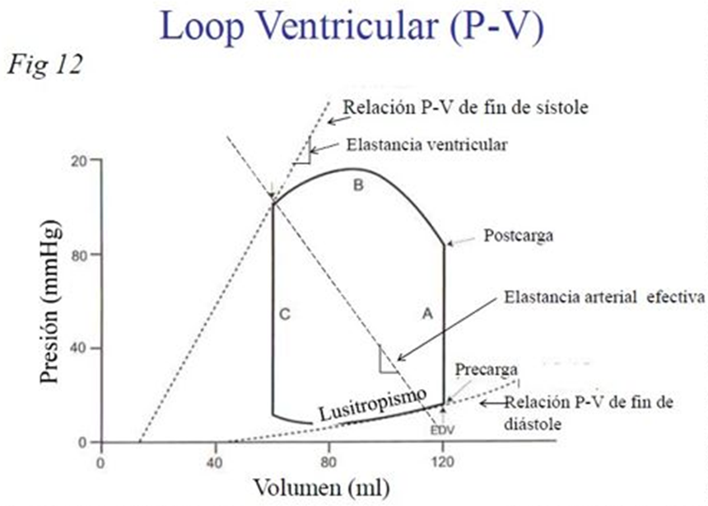
Ciclo Cardíaco
“Loop” Presión-Volumen

Slide 10
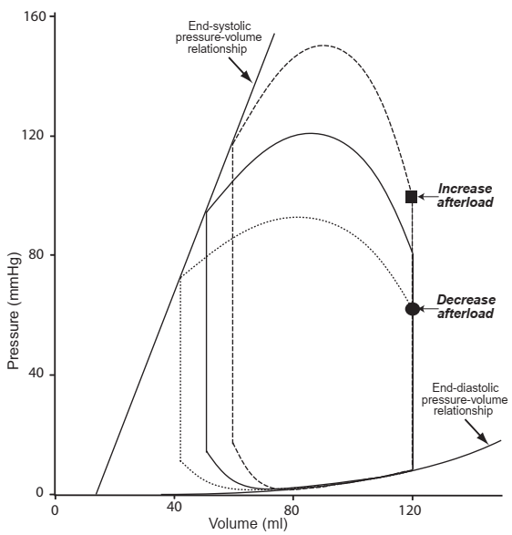
Fisiopatología Insuficiencia Cardíaca
“Loop” Presión-Volumen
Aumento de Postcarga
Estenosis Aórtica
HTA

Slide 11
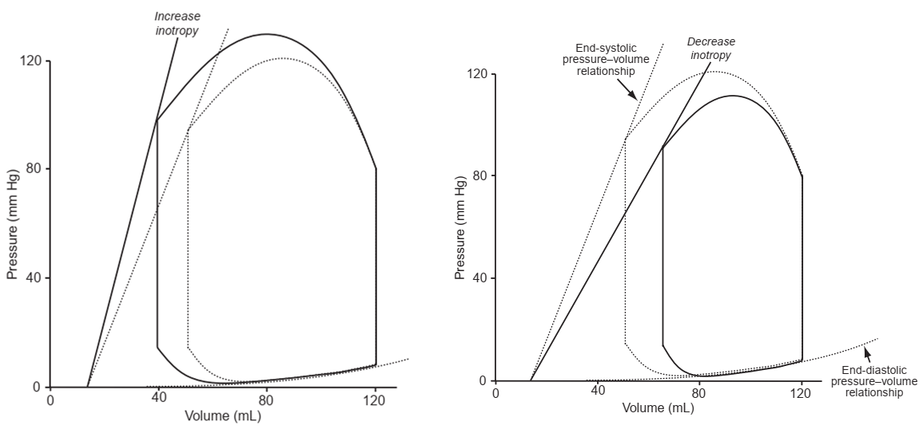
Fisiopatología Insuficiencia Cardíaca
“Loop” Presión-Volumen
Aumento de Inotropismo
Disminución de Inotropismo
SN Simpático
IAM
Miocarditis
MIocardiopatía dilatada

Slide 12
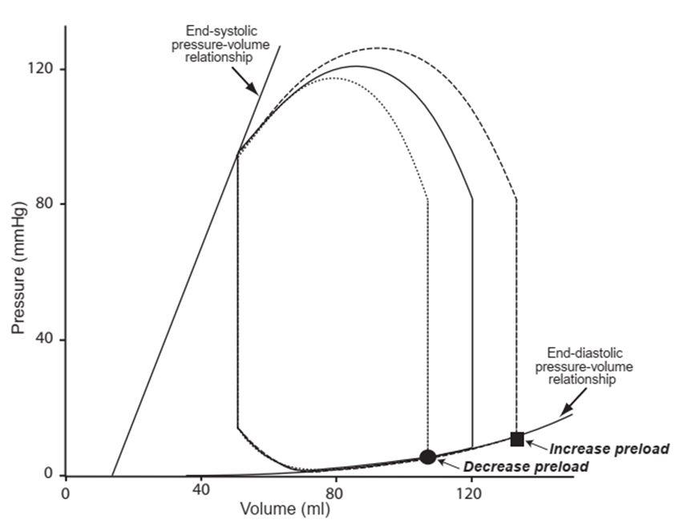
Fisiopatología Insuficiencia Cardíaca
“Loop” Presión-Volumen
Sobrecarga de volumen
(aumento precarga)
Insuficiencia Aórtica
Insuficiencia Mitral
Ley de Starling
Aumento de precarga → Aumento de VE

Slide 13
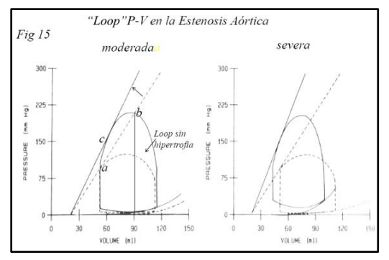
Fisiopatología Insuficiencia Cardíaca
“Loop” Presión-Volumen - Sobrecarga de Presión
Aumento Postcarga
Disminución VE
Hipertrofia Concéntrica

Slide 14
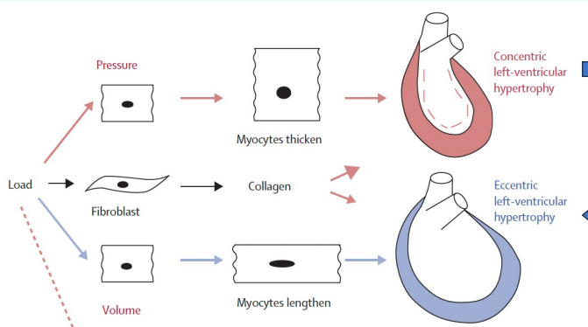
Fisiopatología Insuficiencia Cardíaca
“Loop” Presión-Volumen - Sobrecarga de Presión
Aumento Postcarga
Disminución VE
Hipertrofia Concéntrica

Slide 15
Fisiopatología Insuficiencia Cardíaca
“Loop” Presión-Volumen - Sobrecarga de Presión
Aumento Postcarga
Disminución VE
SRAA
Hipertrofia Concéntrica
SN Simpático
Remodelación Ventricular
Disminución
Contractibilidad
Disminución
Distensibilidad
Apoptosis, fibrosis…
Dilatación ventricular

Slide 16

Fisiopatología Insuficiencia Cardíaca
“Loop” Presión-Volumen - Sobrecarga de Presión
Aumento Postcarga
Disminución VE
SRAA
Hipertrofia Concéntrica
SN Simpático
Remodelación Ventricular
Disminución
Contractibilidad
Disminución
Distensibilidad
Apoptosis, fibrosis…
Dilatación ventricular

Slide 17
Fisiopatología Insuficiencia Cardíaca
Síntomas/Signos
Edema intersticial
Aumento de
Presión Fin Diástole VI
Congestión Pulmonar
Disnea
Mayor rigidez
(receptores J)
Tos, desgarro hemoptoico
Incapacidad VI aumentar VE
Disnea paroxística Nocturna
Ortopnea
Decúbito
Desaparición efecto hidrostático gravitacional
Mayor retorno venoso

Slide 18
Fisiopatología Insuficiencia Cardíaca
Síntomas/Signos
Activación SRAA
Retención Na+
(Aldosterona)
Edema EEII
(hidrotórax, ascitis)
Congestión Pulmonar
Aumento Postcarga VD
Disfunción VD
Aumento P° Hidrostática
Hepatomegalia
Yugulares ingurgitadas
Congestión
Circulación Venosa

Slide 19
Pregunta 1
Conforme al diagnóstico de la paciente, ¿cuál de las siguientes aseveraciones es correcta en relación a la fisiopatología subyacente del cuadro?
El mecanismo fisiopatológico inicial o primario corresponde a una disminución de la capacidad contráctil miocárdica.
La estenosis aórtica condiciona primariamente un aumento en la postcarga, generando como compensación directa una hipertrofia excéntrica.
Es posible asegurar que se generó el fenómeno de remodelación ventricular afectando así la distensibilidad miocárdica.
La disfunción ventricular izquierda genera congestión pulmonar, la que a su vez generará una menor postcarga en el ventrículo derecho

Slide 20
Pregunta 2
Respecto a la misma paciente ¿cuál de las siguientes aseveraciones es correcta en relación a los cambios neurohumorales o celulares presentes?
Los cardiomiocitos presentan una menor carga de Ca++ citosólico dado principalmente por una mayor actividad de la bomba SERCA
Existe una mayor activación simpática, la que a su vez inhibe la activación del sistema renina-angiotensina-aldosterona (SRAA) por una vasoconstricción de la vasculatura renal mediada por efectos adrenérgicos alfa 1.
La angiotensina II genera efecto deletéreos tales como hipertrofia y remodelación miocárdica, esto mediado por efectos de AT1R .
Existe una mayor liberación de ANP y BNP, los que generan mayor vasoconstricción y retención de Na+; por lo que su inhibición se convierte en un foco terapéutico.

Slide 21
Insuficiencia Cardíaca
Cambios neurohumorales
Activación de SN Simpático
Disminución GC → Bajo VAE → SNS
(+) B1
(+) a1
Mayor contractilidad
Mayor FC
Lusitropismo (+)
Crónico → Remodelación Ventricular (proliferación)
Vasoconstricción territorio de piel, bazo,
riñón → Activación SRAA
Crónico → Taquifilaxia

Slide 22
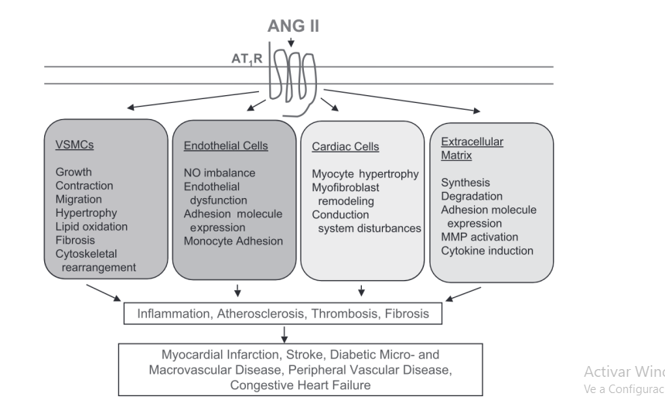
Insuficiencia Cardíaca
Cambios neurohumorales
Activación de SRAA

Slide 23
Insuficiencia Cardíaca
Cambios neurohumorales
Liberación ADH
Mediado por SNS y ATII
Vasoconstrictor arterial
→ Elevación de PA
Reabsorción de H20
en túbulo colector
→ Hiponatremia
Mayor Endotelina
Vasoconstrictor, potencia sobrecarga de Ca+2, induce hipertrofia

Slide 24
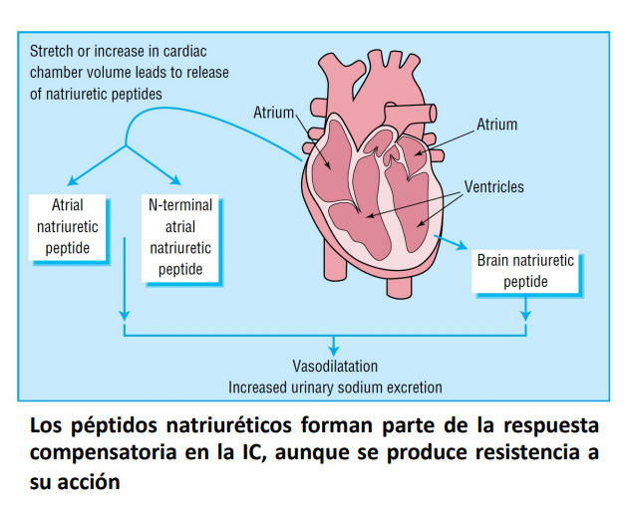
Insuficiencia Cardíaca
Cambios neurohumorales
Mayor Liberación de ANP y BNP
Mediada por distensión auricular y ventricular
Vasodilatadores
Natriuréticos
Inhibe hipertrofia, aumenta distensibilidad
Utilidad diagnóstica/ Foco terapéutico

Slide 25
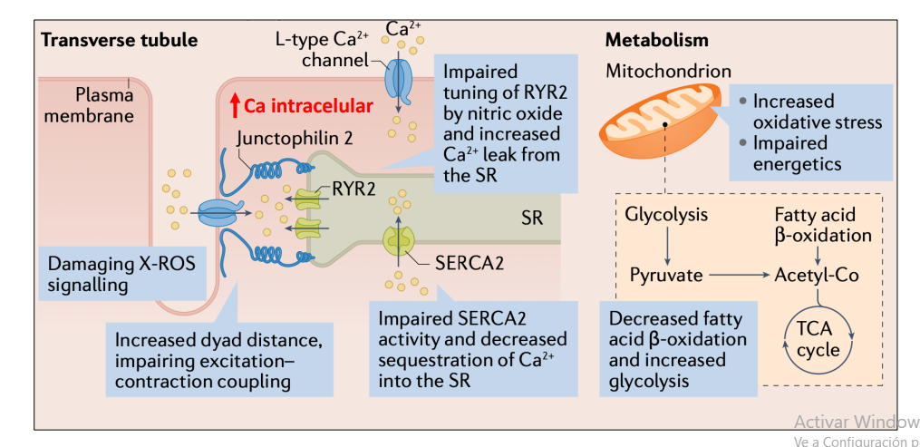
Insuficiencia Cardíaca
Cambios Moleculares/Celulares
Sobrecarga de Ca2+ citosólico
Disfunción de RyR, SERCA
Disminuye velocidad de relajación en diástole
Activa vías de disfunción mitocondrial y apoptóticas
Déficit energético
Aumento de consumo de ATP
Disminución de producción de ATP (disfx mitocondrial)

Slide 26
Pregunta 2
Respecto a la misma paciente ¿cuál de las siguientes aseveraciones es correcta en relación a los cambios neurohumorales o celulares presentes?
Los cardiomiocitos presentan una menor carga de Ca++ citosólico dado principalmente por una mayor actividad de la bomba SERCA
Existe una mayor activación simpática, la que a su vez inhibe la activación del sistema renina-angiotensina-aldosterona (SRAA) por una vasoconstricción de la vasculatura renal mediada por efectos adrenérgicos alfa 1.
La angiotensina II genera efecto deletéreos tales como hipertrofia y remodelación miocárdica, esto mediado por efectos de AT1R .
Existe una mayor liberación de ANP y BNP, los que generan mayor vasoconstricción y retención de Na+; por lo que su inhibición se convierte en un foco terapéutico.

Slide 27
Pregunta 3
Respecto a la insuficiencia cardíaca, ¿cuál de las siguientes aseveraciones es correcta?
Se ha postulado que el mecanismo fisiopatológico central de la IC con FE preservada puede verse reflejado en una curva elevada de presión-volumen durante la fase de llenado ventricular
Patologías infiltrativas (tales como hemocromatosis) producen disfunción ventricular de predominio sistólico.
Una insuficiencia aórtica generará una hipertrofia concéntrica como mecanismo adaptativo.
Es esperable encontrar una elevación de la ADH, lo que generará una hipernatremia y una disminución de la postcarga.

Slide 28
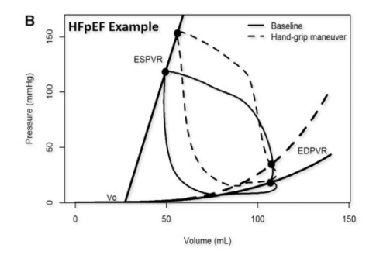
Fisiopatología Insuficiencia Cardíaca
Disfunción Diastólica
Lusitropismo (-)
Disminución de la distensibilidad y de la velocidad de relajación
Elevación de la curva P-V durante diástole
→Para un mismo VFD presenta mayor PFD
Toda disfx sistólica conlleva algún grado de disfx diastólica (ppalmente por remodelación ventricular)
Hay ciertas condiciones que posee como mecanismo fisiopatológico primario una disfx diastólica
Se propone como mecanismo subyacente a la ICFEp

Slide 29
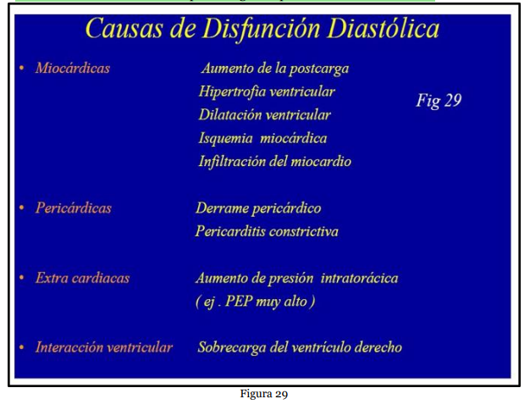
Fisiopatología Insuficiencia Cardíaca
Disfunción Diastólica
Lusitropismo (-)
Disminución de la distensibilidad y de la velocidad de relajación
Elevación de la curva P-V durante diástole
→Para un mismo VFD presenta mayor PFD
Toda disfx sistólica conlleva algún grado de disfx diastólica (ppalmente por remodelación ventricular)
Hay ciertas condiciones que posee como mecanismo fisiopatológico primario una disfx diastólica

Slide 30
Fisiopatología Insuficiencia Cardíaca
Disfunción Diastólica
Lusitropismo (-)
Disminución de la distensibilidad y de la velocidad de relajación
Elevación de la curva P-V durante diástole
→Para un mismo VFD presenta mayor PFD
Toda disfx sistólica conlleva algún grado de disfx diastólica (ppalmente por remodelación ventricular)
Hay ciertas condiciones que posee como mecanismo fisiopatológico primario una disfx diastólica

Slide 31
Pregunta 3
Respecto a la insuficiencia cardíaca, ¿cuál de las siguientes aseveraciones es correcta?
Se ha postulado que el mecanismo fisiopatológico central de la IC con FE preservada puede verse reflejado en una curva elevada de presión-volumen durante la fase de llenado ventricular
Patologías infiltrativas (tales como hemocromatosis) producen disfunción ventricular de predominio sistólico.
Una insuficiencia aórtica generará una hipertrofia concéntrica como mecanismo adaptativo.
Es esperable encontrar una elevación de la ADH, lo que generará una hipernatremia y una disminución de la postcarga.

Slide 32
¡GRACIAS!

